Slide 1
Использование личных кабинетов
организаций - источников комплектования
в работе архивных информационных систем
как инструмент организации делопроизводства органов исполнительной власти

Slide 2
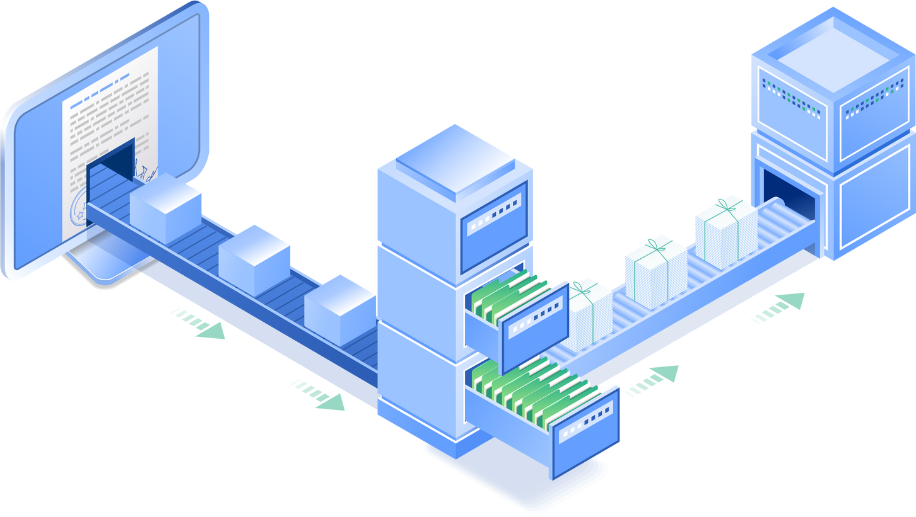
«НАХОДКА-СФЕРА» - КОМПЛЕКСНАЯ АВТОМАТИЗИРОВАННАЯ ИНФОРМАЦИОННАЯ СИСТЕМА
ОБЕСПЕЧЕНИЕ
СОХРАННОСТИ И УЧЕТА
РАБОТА
ЧИТАЛЬНЫХ ЗАЛОВ
ИСПОЛНЕНИЕ
ЗАПРОСОВ
ОРГАНИЗАЦИЯ КОМПЛЕКТОВАНИЯ
«НАХОДКА-СФЕРА»
ОБЕСПЕЧЕНИЕ
СКАНИРОВАНИЯ И РЕСТАВРАЦИИ
НАУЧНО-СПРАВОЧНЫЙ
АППАРАТ
ЭЛЕКТРОННЫЙ ЧИТАЛЬНЫЙ ЗАЛ

Slide 3
Организация комплектования архива документами:
В организациях-источниках комплектования
В государственных (муниципальных) архивах
Составление, согласование, утверждение номенклатуры дел
Методическая поддержка организаций при составлении и согласование:
номенклатур дел
описей дел и актов о выделении к уничтожению
Отбор документов для передачи в архив организации и для выделения к уничтожению, составление:
описей дел постоянного хранения
описей дел временного хранения
описей дел по личному составу
актов о выделении к уничтожению
Прием дел на хранение по описям организаций - источников комплектования

Slide 4
Проблемы:
Недостаток знаний, квалификации и опыта в архивном деле у специалистов организаций
Изменения структур организации (реорганизация, объединение, создание новых подразделений)
Некорректное составление номенклатуры дел
Ошибки при определении сроков хранения дел
Некорректное распределение дел по описям и выделении к уничтожению
Ценные документы и дела могут быть выделены к уничтожению и наоборот

Slide 5
Решение проблемы:
1
Введение в работу архивов программного обеспечения, реализующего оперативный контроль и методическую поддержку организаций-источников кураторами архива

Slide 6
Решение проблемы:
под контролем и методической поддержкой кураторов от архива в режиме «он-лайн»
2
Введение в работу организаций-источников комплектования личных кабинетов, обеспечивающих :
составление номенклатур дел
распределение дел по описям и актам о выделении к уничтожению
в соответствии с :
типовыми, ведомственными и иными перечнями документов с указанием сроков их хранения
типовыми и примерными номенклатурами дел

Slide 7
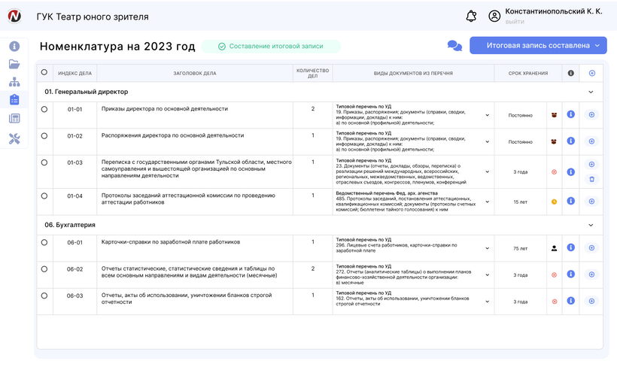
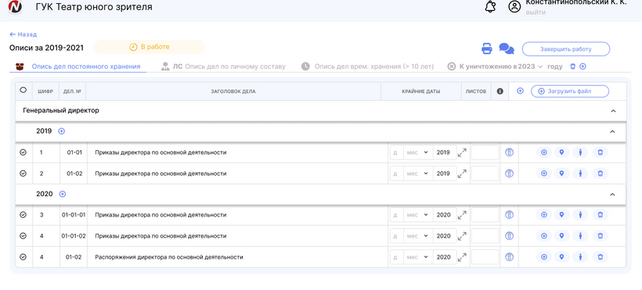
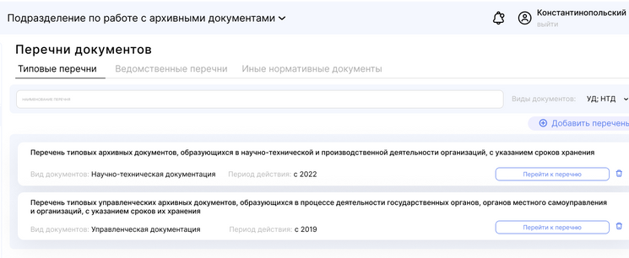
постоянного хранения
временного хранения
по личному составу
на уничтожение
Реализовано в «Находка-Сфера»:
НОМЕНКЛАТУРА
ОПИСИ
составление
согласование
утверждение
составление
согласование
утверждение
ПЕРЕЧНИ
типовые
ведомственные
иные нормативные документы

Slide 8
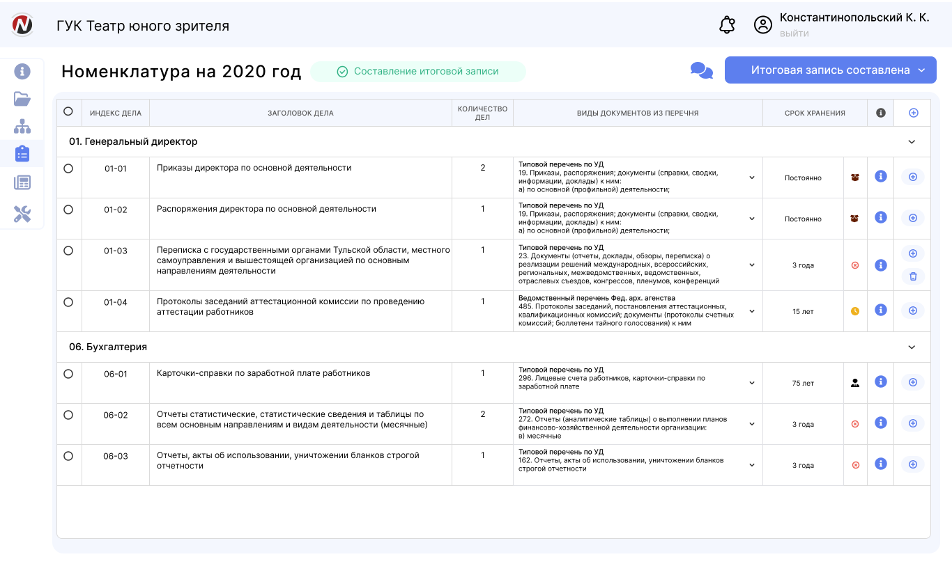
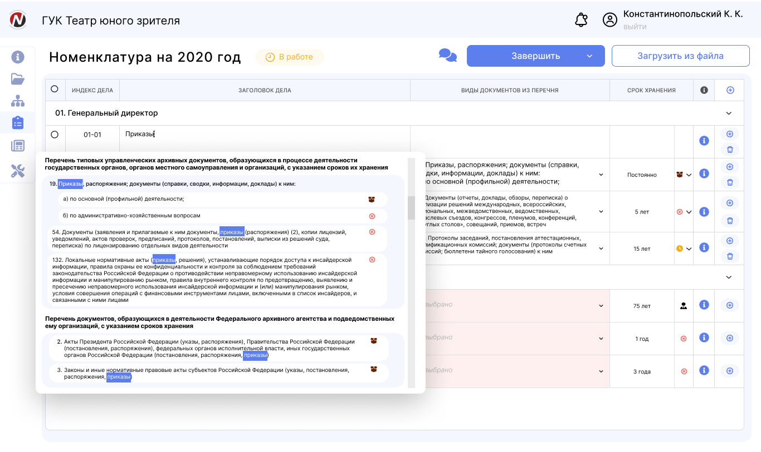
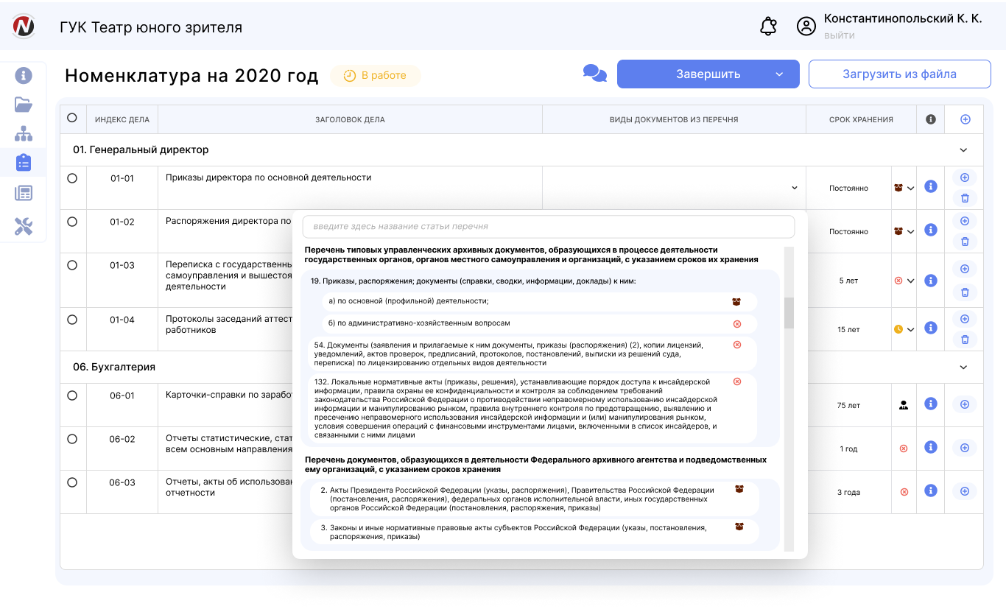
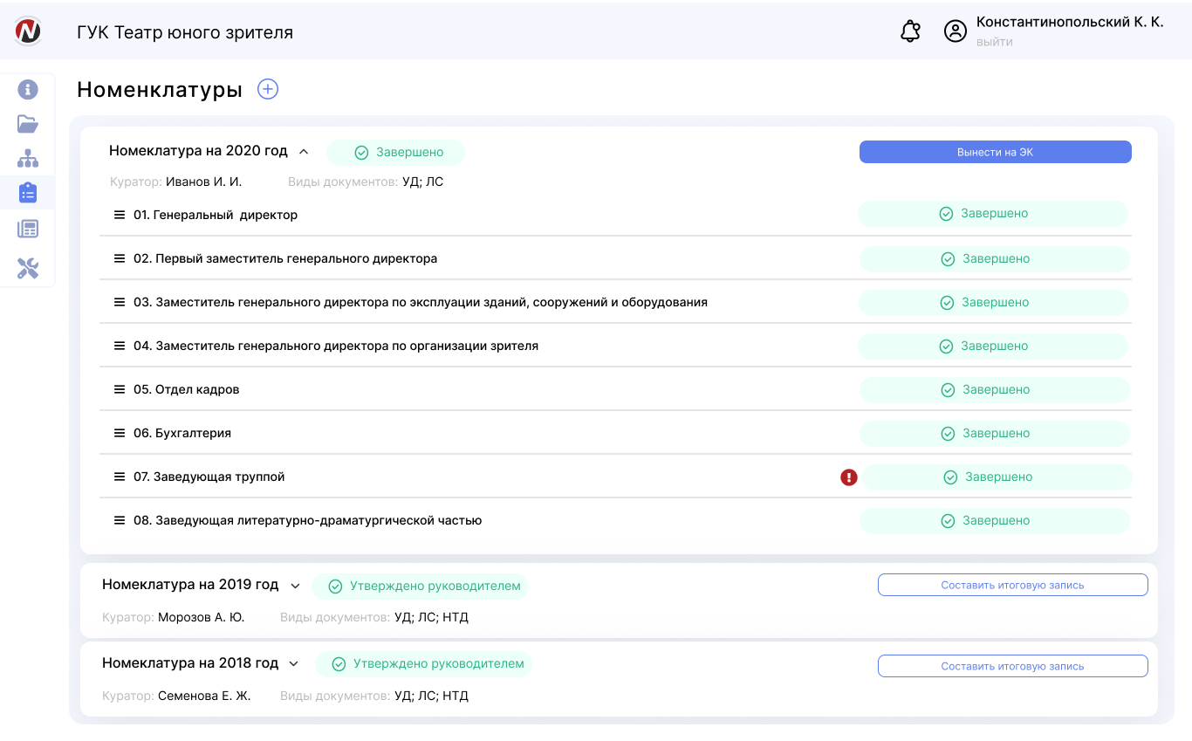
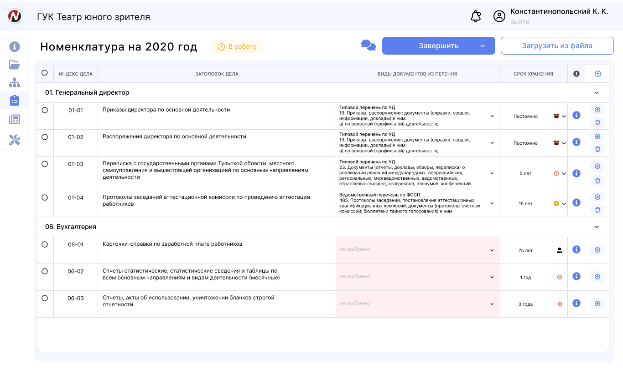
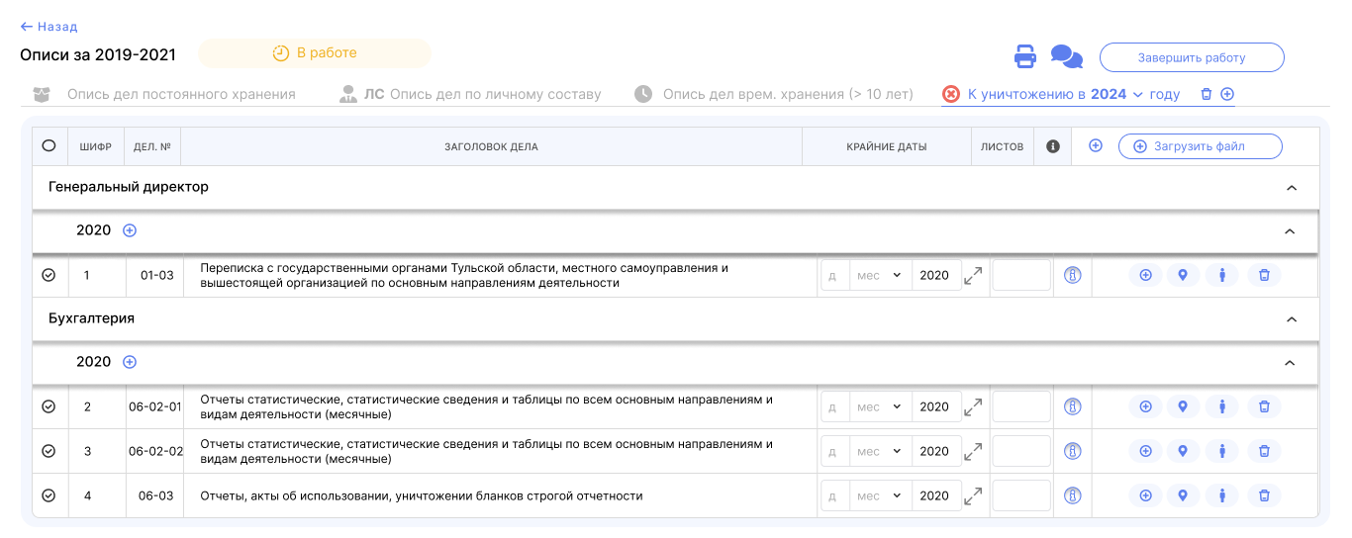
Составление номенклатуры в организации:

Slide 9
Результаты внедрения «Находка-Сфера»:
Оптимизация процесса работы по обеспечению комплектования документов
Создание номенклатур в соответствии с перечнями
Отсутствие ошибок при определении сроков хранения дел
Правильное распределение дел по описям
Сведение к нулю вероятности уничтожения ценных документов и наоборот

Slide 10
Подробнее о проекте:
https://sfera.kn-k.ru
8 (8332) 71-44-71, 21-95-15
dit@kn-k.ru, nk@kn-k.ru, sfera@kn-k.ru
Руководитель проекта -
Скопин Юрий Анатольевич

